Slide 1
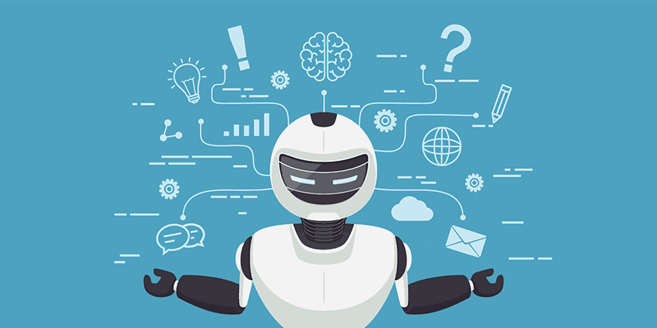
Intelligence Artificielle :
Magie ou Science ?

Slide 2

Introduction
Quelques questions…
Quelques questions…
Qu’est-ce que
l’Intelligence Artificielle ?
Comment ça fonctionne ?
Est-ce dangereux ?
→ Quel est votre avis ?

Slide 3

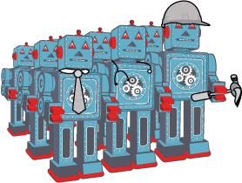
L’IA, un danger ?
X
Juin 2018, Decod’actu (France-TV)
→ Etude d’Oxford
45 ans

Slide 4
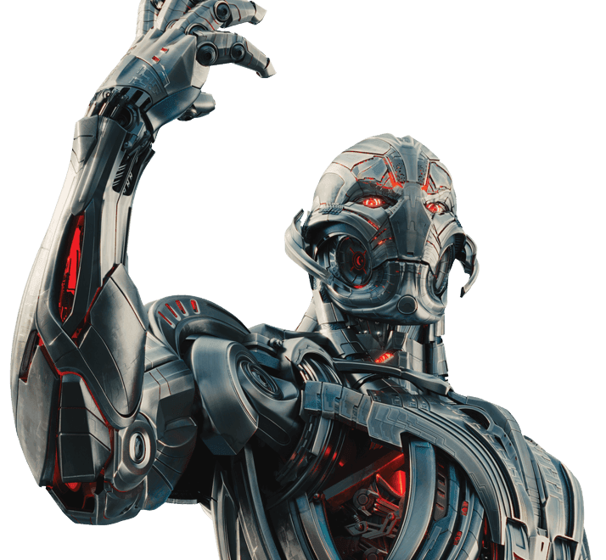

L’IA, un danger ?
Effrayant ?
En fait…
Pas vraiment...

Slide 5
L’IA, un danger ?
En réalité...
Intelligence Artificielle

Slide 6

L’IA, un danger ?
1634 chercheurs contactés
352 réponses
seulement

Slide 7
L’IA, un danger ?
Question posée :
« Donnez pour chacune des 100 prochaines années, les chances que tous les métiers soient effectués par des Intelligences Artificielles ? »
Oxford a donc demandé des AVIS !

Slide 8
L’IA, un danger ?
VS
352 chercheurs
Dans 45 ans !
Des milliers
de chercheurs qui n’ont pas donné leur avis
Peut-on vraiment tirer des conclusions comme France-TV ?

Slide 9

L’IA, un danger ?
En 2017
? ? ?
? ? ?
Deux machines doivent apprendre à parler

Slide 10
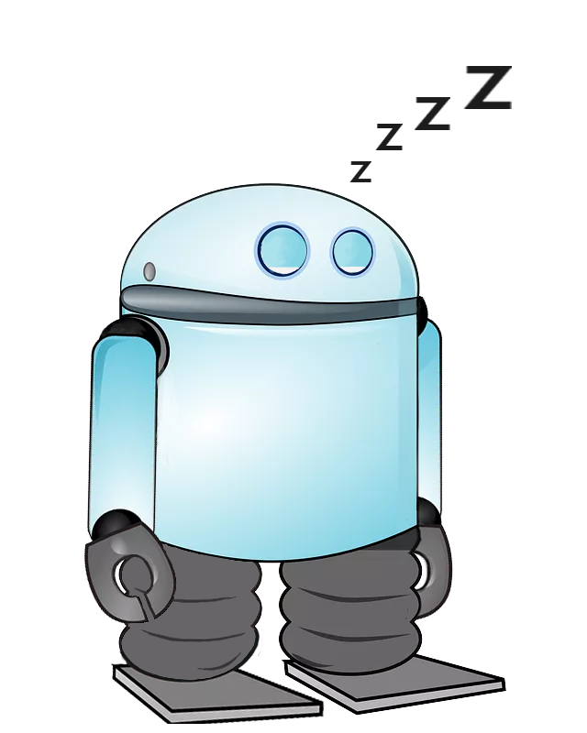
L’IA, un danger ?
Après quelques temps
Les chercheurs ont arrêté les machines
Pourquoi ?

Slide 11
L’IA, un danger ?
Selon la presse
af4fef1b
ab557953
Langage codé incompréhensible pour les chercheurs
DANGEREUX

Slide 12
L’IA, un danger ?
En réalité
« Hats have no value for me »
« Hat have zero to me to me to me »
Pas dangereux, juste « stupides »

Slide 13
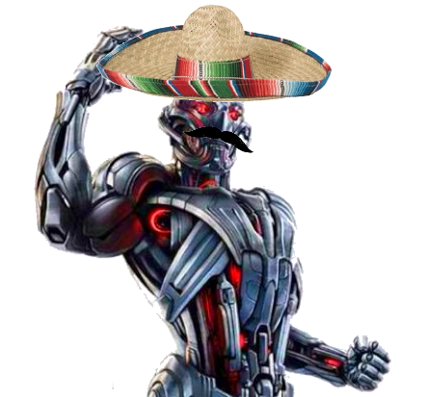
L’IA, un danger ?
La Presse
La Réalité

Slide 14
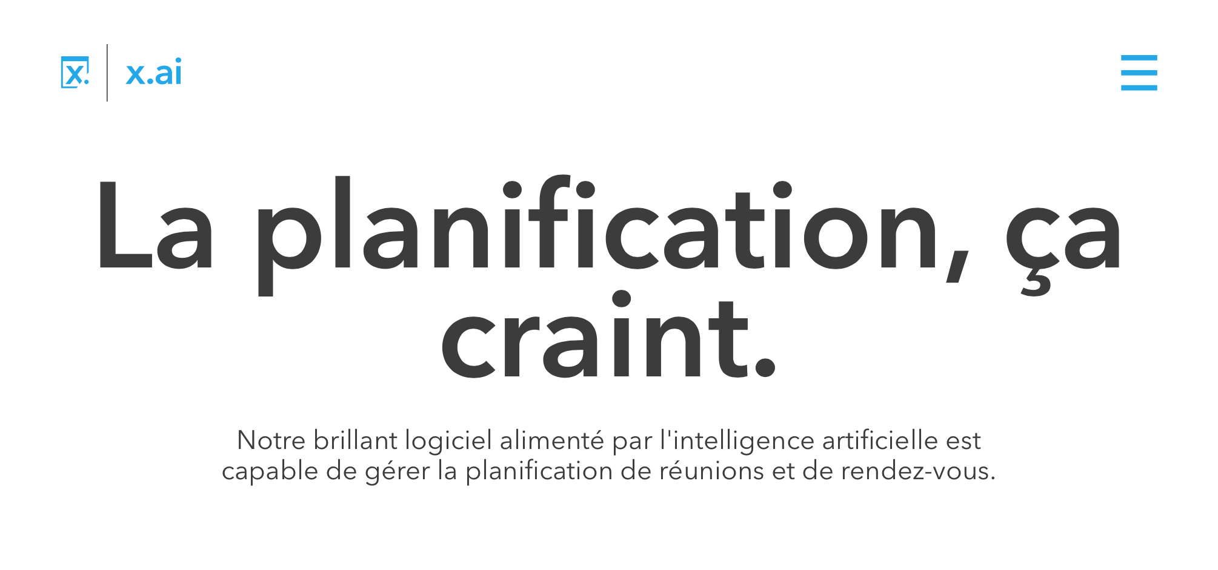
L’IA, du marketting ?
Amy Ingram – X.ai

Slide 15
L’IA, du marketting ?
Amy Ingram – X.ai
Amy → Intelligence Artificielle qui gère l’agenda des utilisateurs
Comment ?
Analyse les conversations
Propose d’ajouter un rendez-vous dans l’agenda quand elle en détecte un

Slide 16
L’IA, du marketting ?
Amy Ingram – X.ai
Réalité : PAS D’INTELLIGENCE ARTIFICIELLE
⇒ Ce sont des humains qui
lisent les conversations et
agencent les rendez-vous
⇒ Publicité fausse, mais efficace

Slide 17
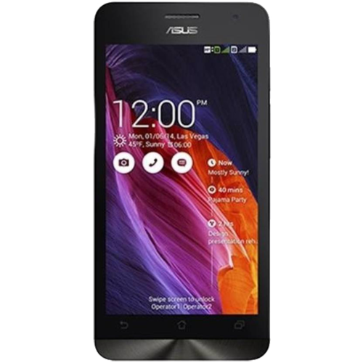
L’IA, du marketting ?
Zenfone 5 - Asus
Plusieurs fonctionnalités avec (?) IA :
« Ecran avec IA »
« Performances avec IA »
« Sonnerie avec IA »
« Rechargement avec IA »
Et bien d’autres

Slide 18
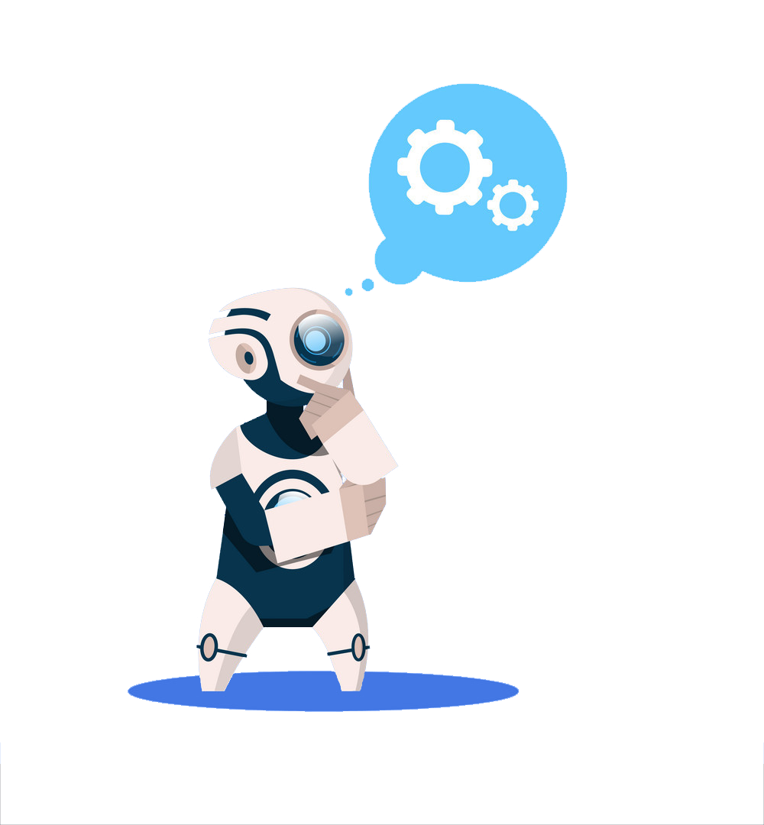
L’IA, le fonctionnement

Slide 19
L’IA, le fonctionnement
Intelligence Artificielle
=> Plein de méthodes !
Technique populaire :
Réseaux de neurones artificiels (RNA)
Existe depuis : 1943

Slide 20
L’IA, le fonctionnement

Slide 21
L’IA, le fonctionnement
Exemple 1

Slide 22
L’IA, le fonctionnement
Exemple 1

Slide 23
L’IA, le fonctionnement
Exemple 1

Slide 24
L’IA, le fonctionnement
Exemple 1

Slide 25
L’IA, le fonctionnement
Exemple 1

Slide 26
L’IA, le fonctionnement
Exemple 1
OUI

Slide 27
L’IA, le fonctionnement
Exemple 2

Slide 28
L’IA, le fonctionnement
Exemple 2

Slide 29
L’IA, le fonctionnement
Exemple 2

Slide 30
L’IA, le fonctionnement
Exemple 2

Slide 31
L’IA, le fonctionnement
Exemple 2

Slide 32
L’IA, le fonctionnement
Exemple 2
NON

Slide 33
L’IA, le fonctionnement
En réalité :
Messages envoyés & Choix des neurones → Nombres
Les entrées et sorties sont n’importe quoi → nombres, images, textes, sons, etc
Des milliers de neurones sont utilisés

